Slide 1
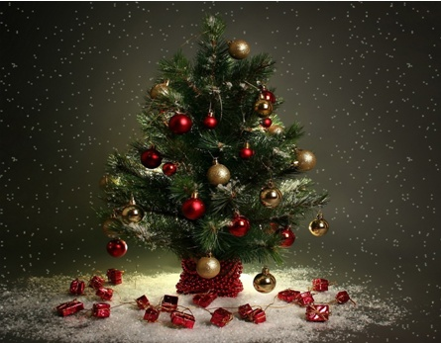
Конкурс «Зимние сказки»
Номинация «Новогодний сувенир»
Новогодние открытки
ученика 2 «А» класса, МАОУ Лицей №36
Кутепова Николая
Дело было вечером,
Делать было нечего…
И подумал мальчик Коля:
«Новогодний конкурс в школе!
Дай-ка маму удивлю
И поделку смастерю!»

Slide 2
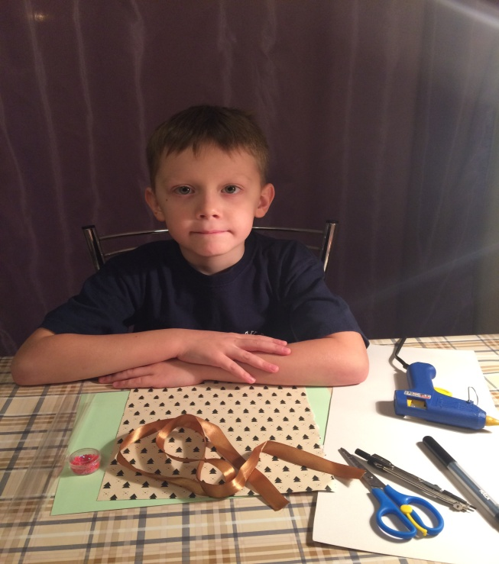
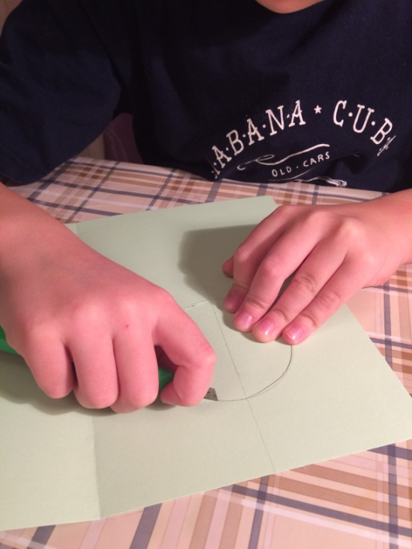
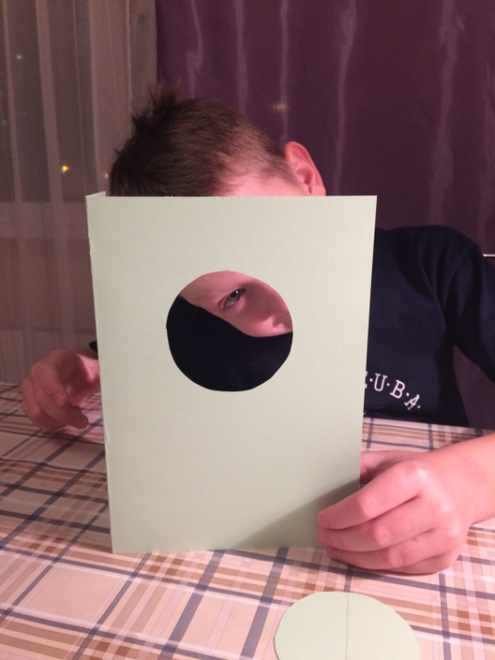
Открытка «Елочная игрушка»
Материалы: цветной картон, прозрачная слюда, паетки, клеевой пистолет.
Вырезаем «окошечко».

Slide 3
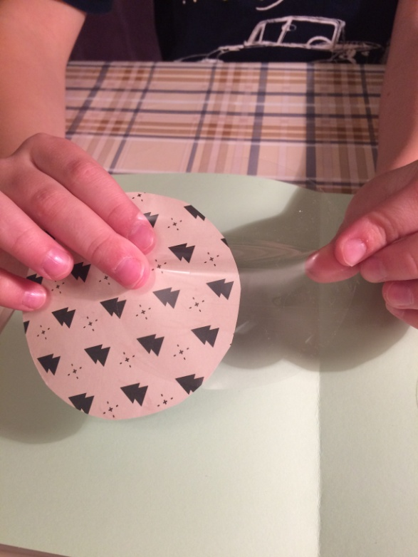
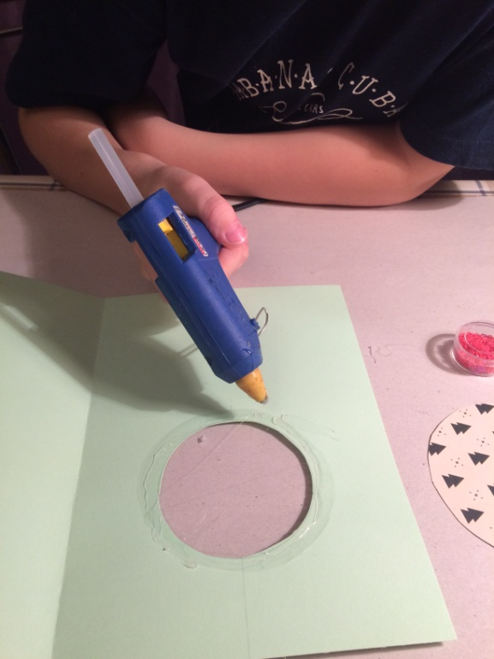
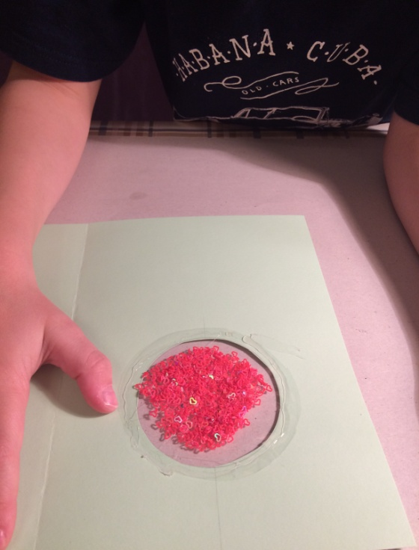
Приклеиваем прозрачную слюду.
Высыпаем на нее паетки.

Slide 4
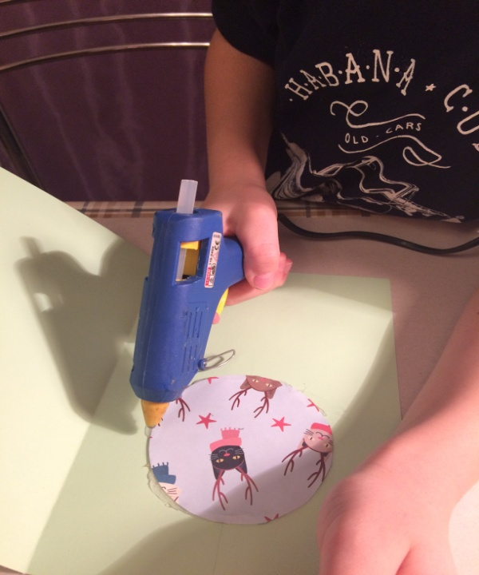
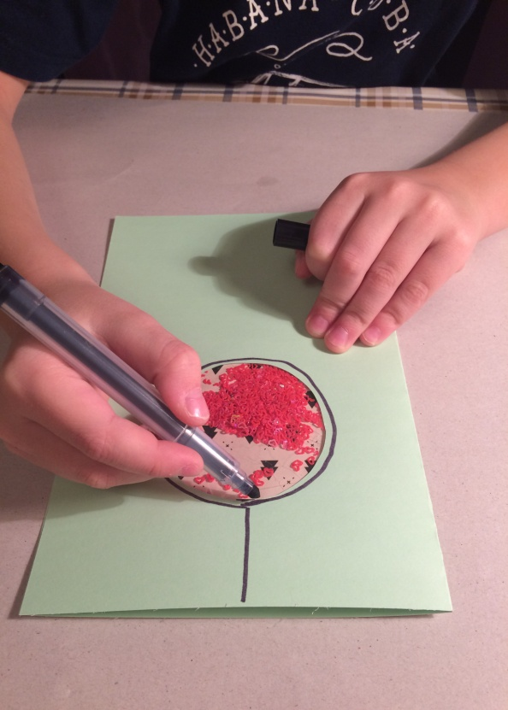
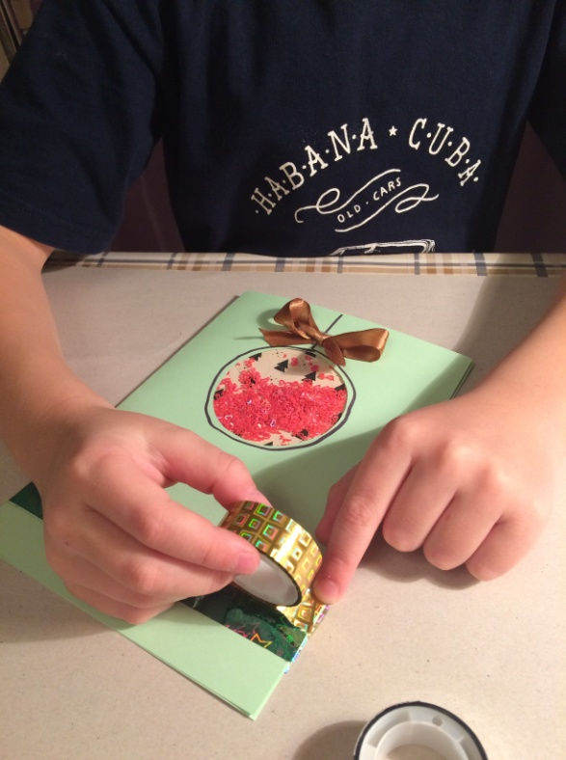
Приклеиваем картон – закрываем паетки.
Украшаем лицевую сторону открытки.

Slide 5
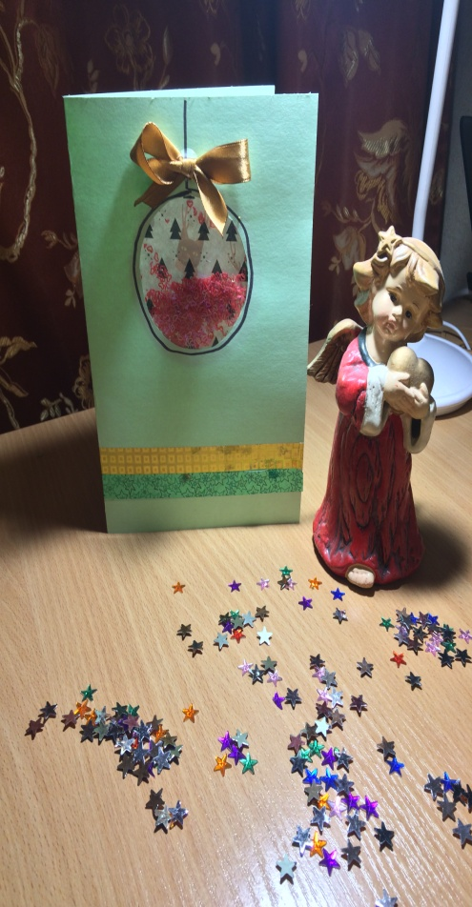

Slide 6
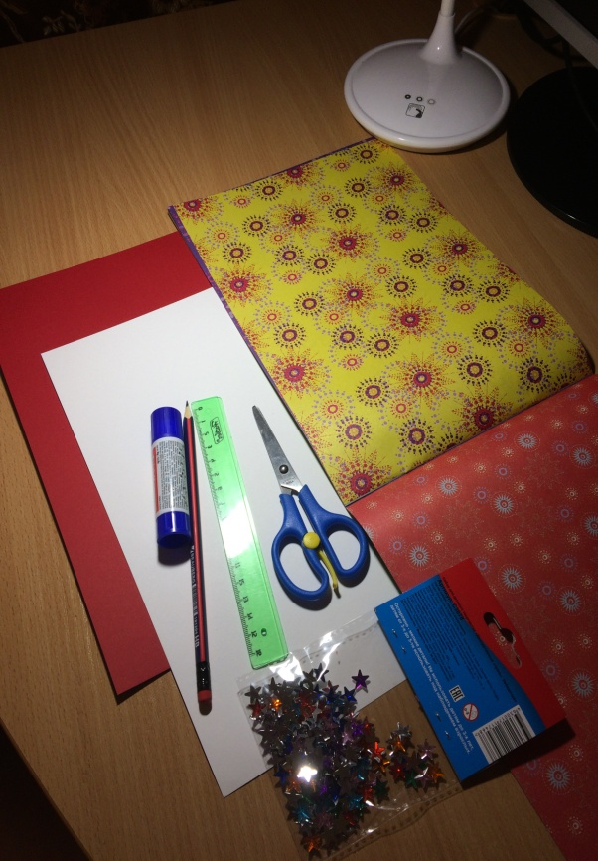
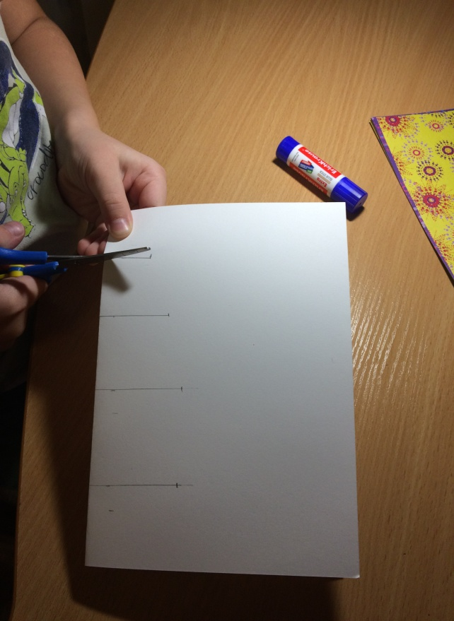
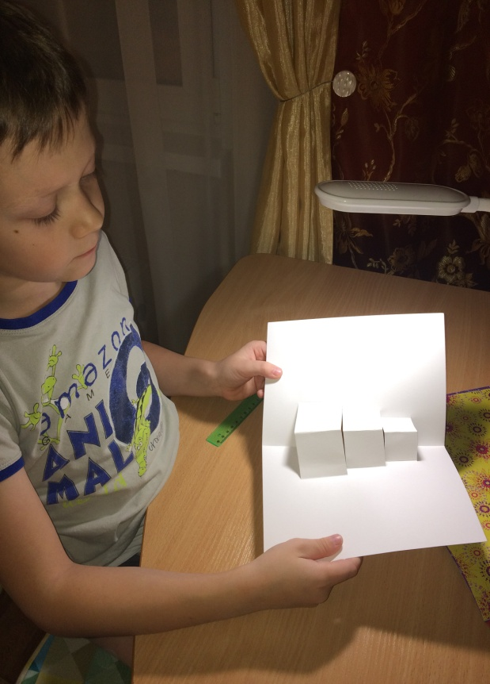
Открытка «Подарки»
Материалы: белый и цветной картон, цветная бумага, клей, стразы.
Складываем картон, делаем надрезы, отгибаем их внутрь открытки.

Slide 7
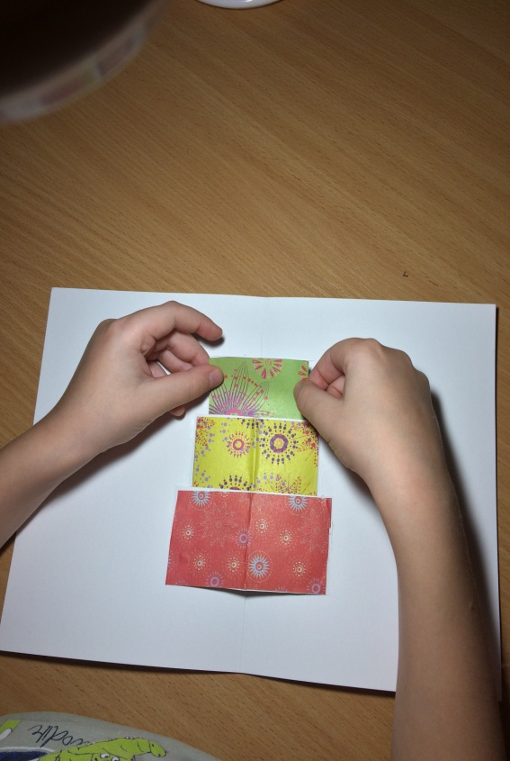
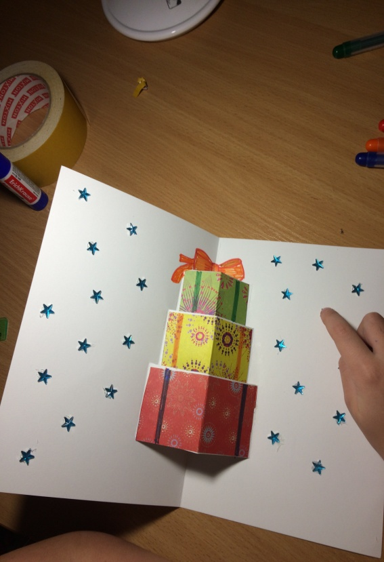
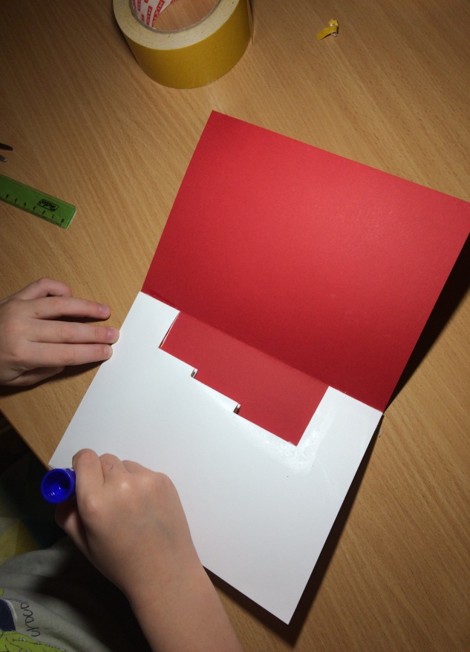
Приклеиваем цветную бумагу на подарки.
Украшаем стразами.
Клеим внешнюю сторону открытки.

Slide 8
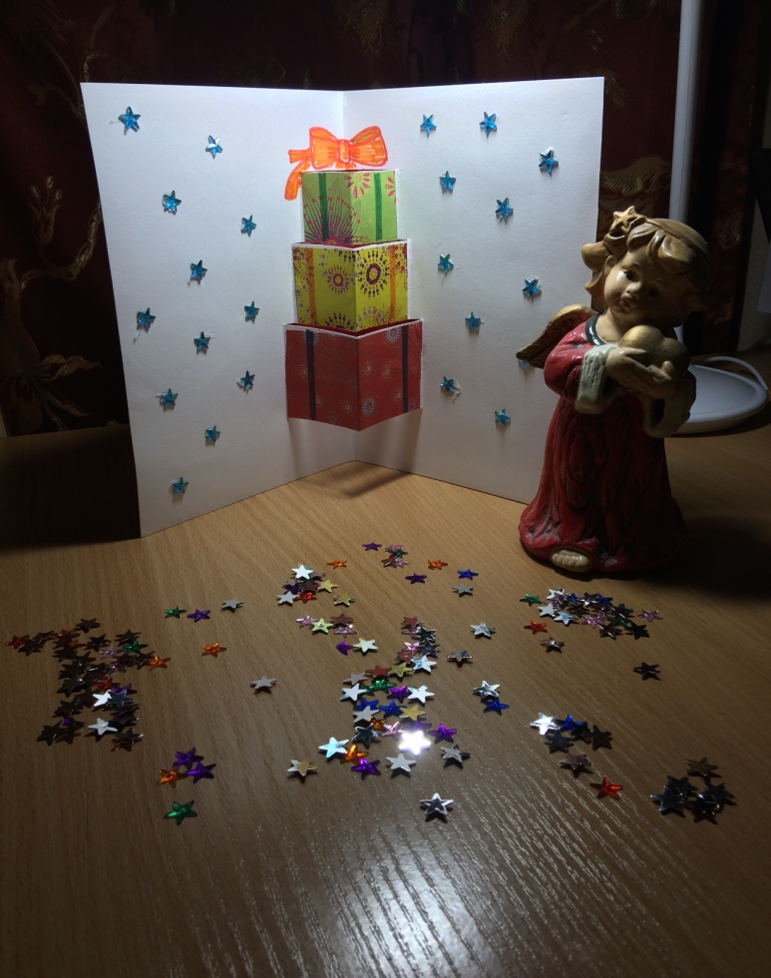

Slide 9
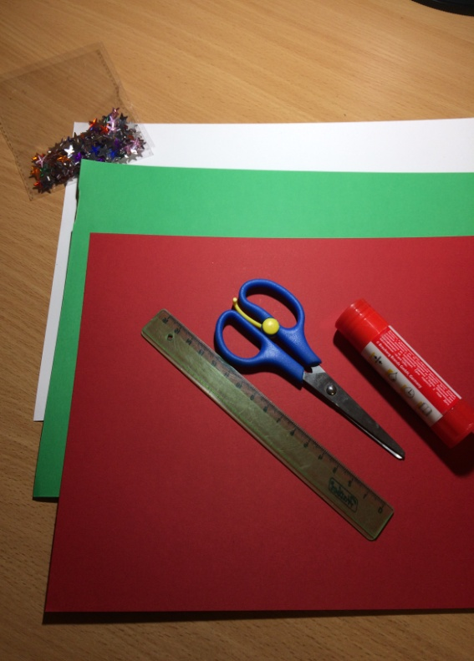
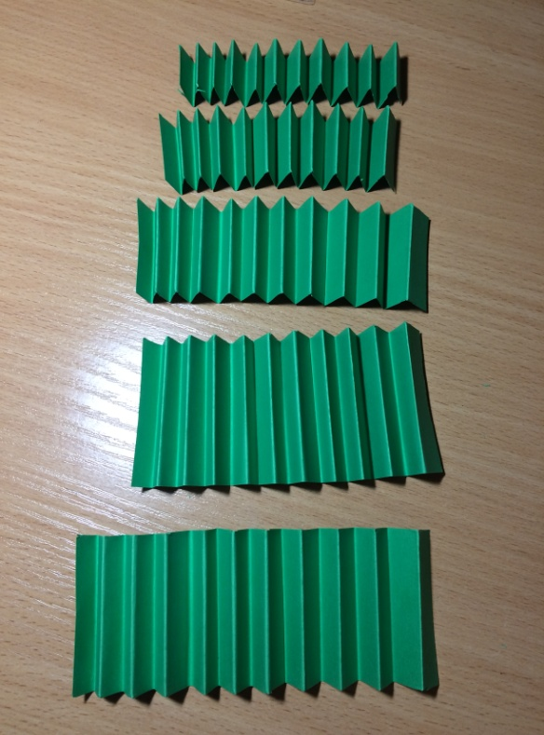
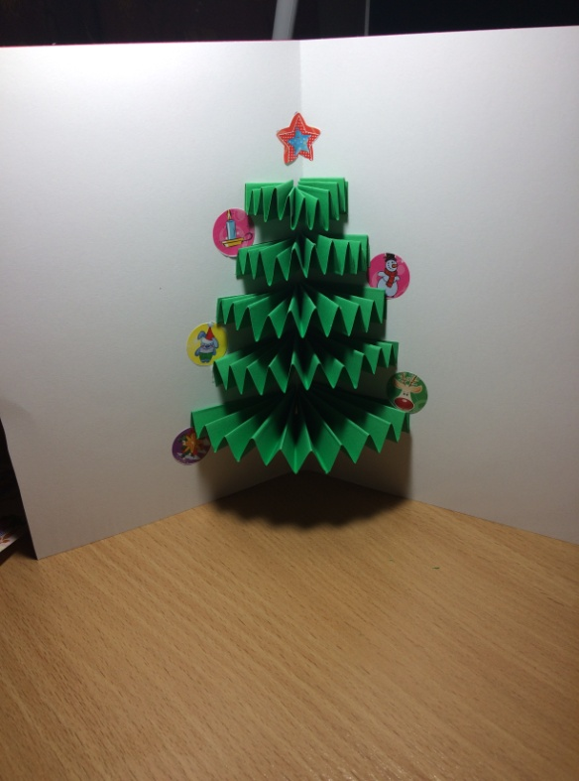
Открытка «Новогодняя ёлка»
Материалы: цветной картон, клей, стразы.
Складываем «гармошку» , режим на части разной ширины.
Складываем картон пополам, приклеиваем «гармошки» на сгиб, украшаем открытку.

Slide 10
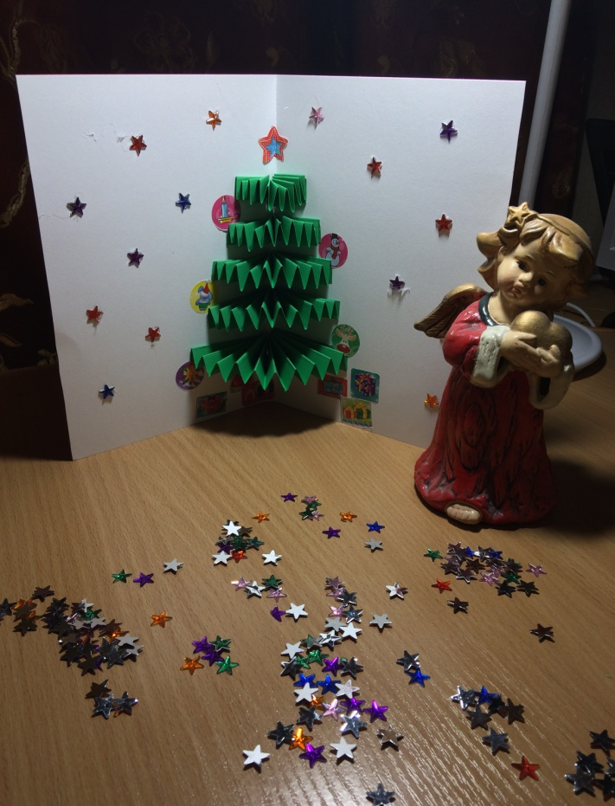

Slide 11
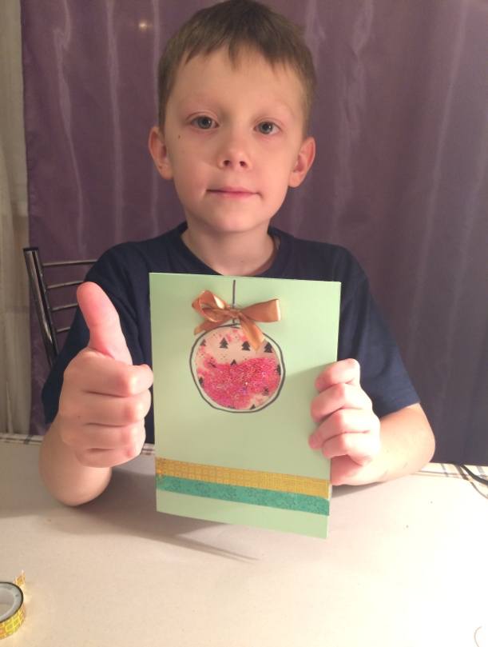
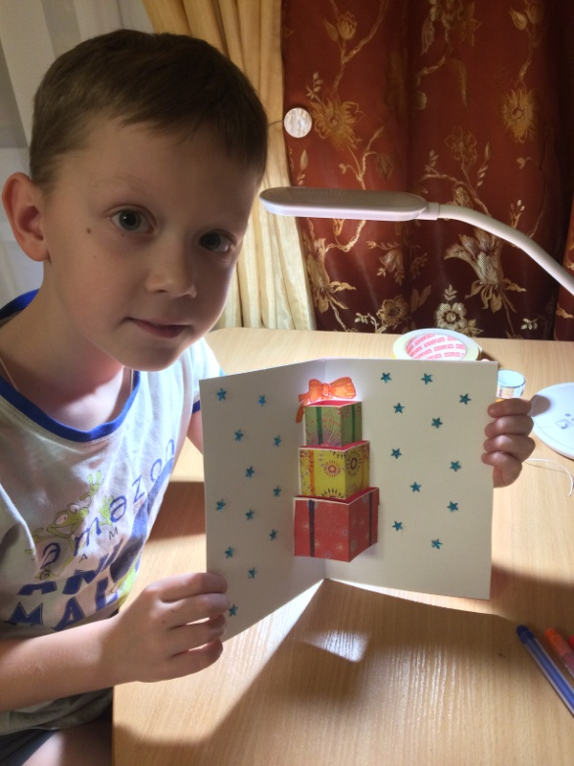
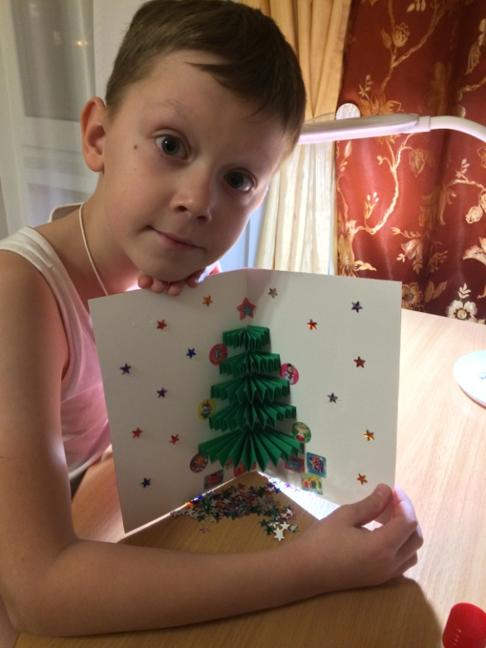
Конкурс в школе – хорошо,
Но главное не это!
…
А что же?
Что открытки мастерю и такие не куплю!
Подарю их маме и, дыханье затая, я скажу: «Люблю тебя!»

